Slide 1

স্বাগতম

Slide 2
পরিচিতি
নীলা বনিক,প্রভাষক
মাধবদী মহাবিদ্যালয়
মাধবদী,নরসিংদী।
শ্রেণিঃ একাদশ
বিষয়ঃ পদার্থ বিজ্ঞান
অধ্যায়ঃ সপ্তদশ

Slide 3
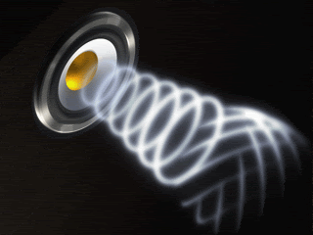


Slide 4
শিখনফল
এই পাঠ শেষে শিক্ষার্থীরা ------------
১।তরঙ্গ কী তা বলতে পারবে।
২।তরঙ্গের প্রকারভেদ উল্লেখ করতে পারবে।
৩।অগ্রগামী তরঙ্গের উদাহরণ লিখতে পারবে।

Slide 5
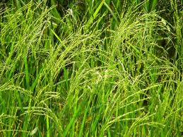
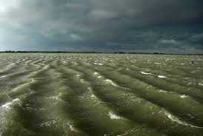


বায়ু তরঙ্গ
পানি তরঙ্গ
শব্দ তরঙ্গ
আলোক তরঙ্গ

Slide 6
তরঙ্গের অভিমুখ
কনার কম্পন
তরঙ্গদৈর্ঘ্য
ঝুলন্ত রশি
আড় তরঙ্গ

Slide 7
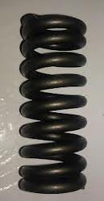
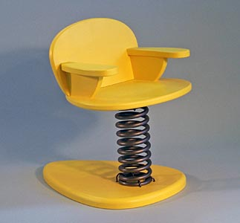
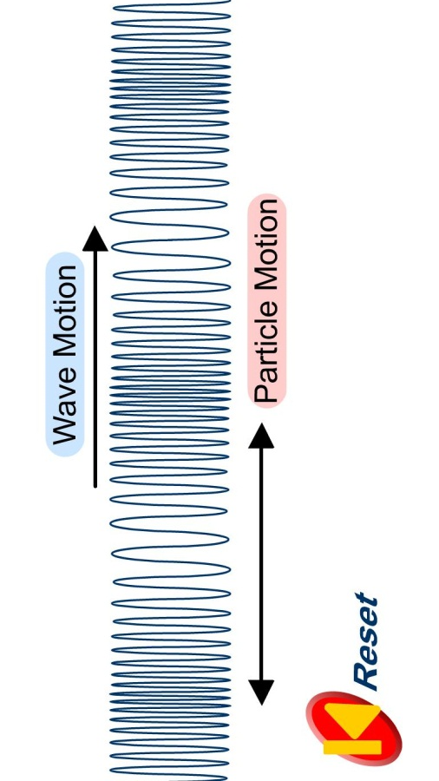
কনার কম্পন
তরঙ্গের অভিমুখ
তরঙ্গদৈর্ঘ্য
স্প্রিং
লম্বিক তরঙ্গ

Slide 8
তরঙ্গশীর্ষ
বিস্তার
তরঙ্গপাদ
তরঙ্গদৈর্ঘ্য

Slide 9
দলীয় কাজ
আড় এবং লম্বিক তরঙ্গের ক্ষেত্রে মাধ্যমের কণাগুলোর কম্পন তরঙ্গের অভিমুখের সাথে কিভাবে থাকে –ব্যাখ্যা কর।

Slide 10
মূল্যায়ন
১। আড় এবং লম্বিক তরঙ্গ কোন তরঙ্গের অন্তর্ভূক্ত?
২। তরঙ্গদৈর্ঘ্য কী
3।বিস্তার বলতে কী বুঝ?
৩।অগ্রগামী তরঙ্গের ২টি বৈশিষ্ট্য বল।

Slide 11
বাড়ির কাজ
আড় এবং লম্বিক তরঙ্গের পার্থক্য লিখ।

Slide 12
ধন্যবাদ

